Slide 1
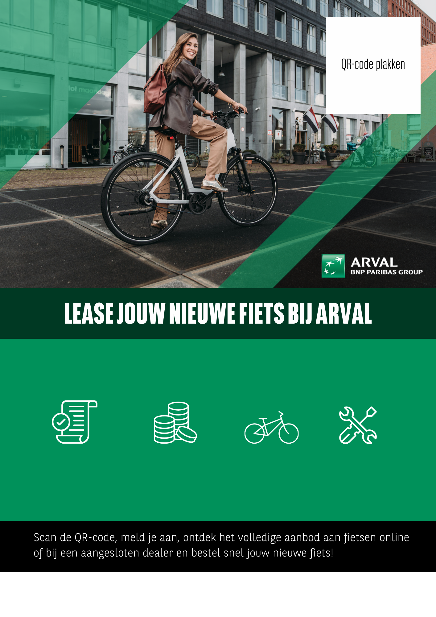
Logo organisatie
{Organisatienaam} biedt je in samenwerking met Arval een uitgebreid aanbod van fietsen, e-bikes en bakfietsen van ruim 100 merken aan.
Klein bedrag per maand via bruto salaris
Bijdrage van {XX,XX} euro per maand door {Organisatienaam}
Volledig privégebruik toegestaan
Inclusief onderhoud en verzekering
Logo organisatie
Wil je meer weten over het leasen van een fiets neem dan contact op met jouw HR-contactpersoon of kijk voor meer informatie op arval.nl/mobiliteit/bike-lease

Slide 2

Logo organisatie
{Organisatienaam} biedt je in samenwerking met Arval een uitgebreid aanbod van fietsen, e-bikes en bakfietsen van ruim 100 merken aan.
Klein bedrag per maand via bruto salaris
Bijdrage van {XX,XX} euro per maand door {Organisatienaam}
Volledig privégebruik toegestaan
Inclusief onderhoud en verzekering
Logo organisatie
Wil je meer weten over het leasen van een fiets neem dan contact op met jouw HR-contactpersoon of kijk voor meer informatie op arval.nl/mobiliteit/bike-lease

